Slide 1
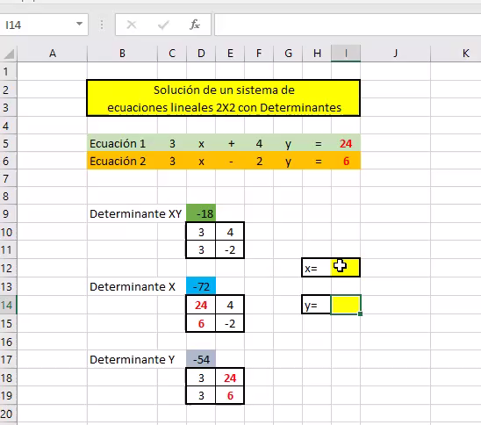
Valorar las diferentes posibilidades de respuesta dependiendo de la posición de las rectas

